Slide 1
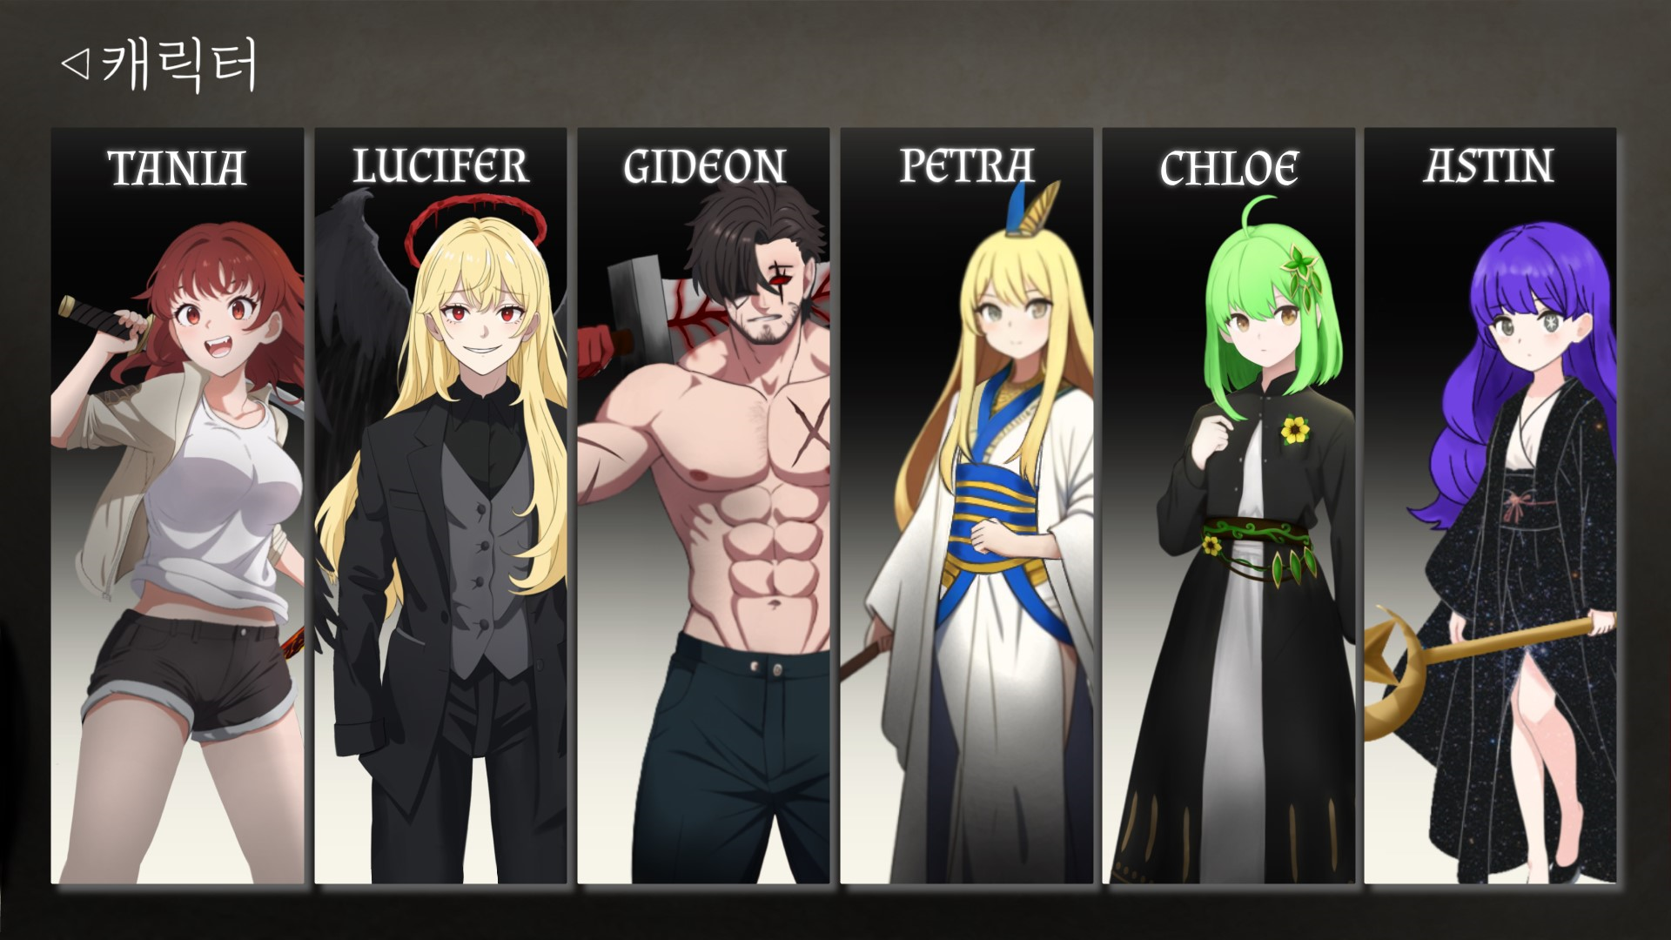
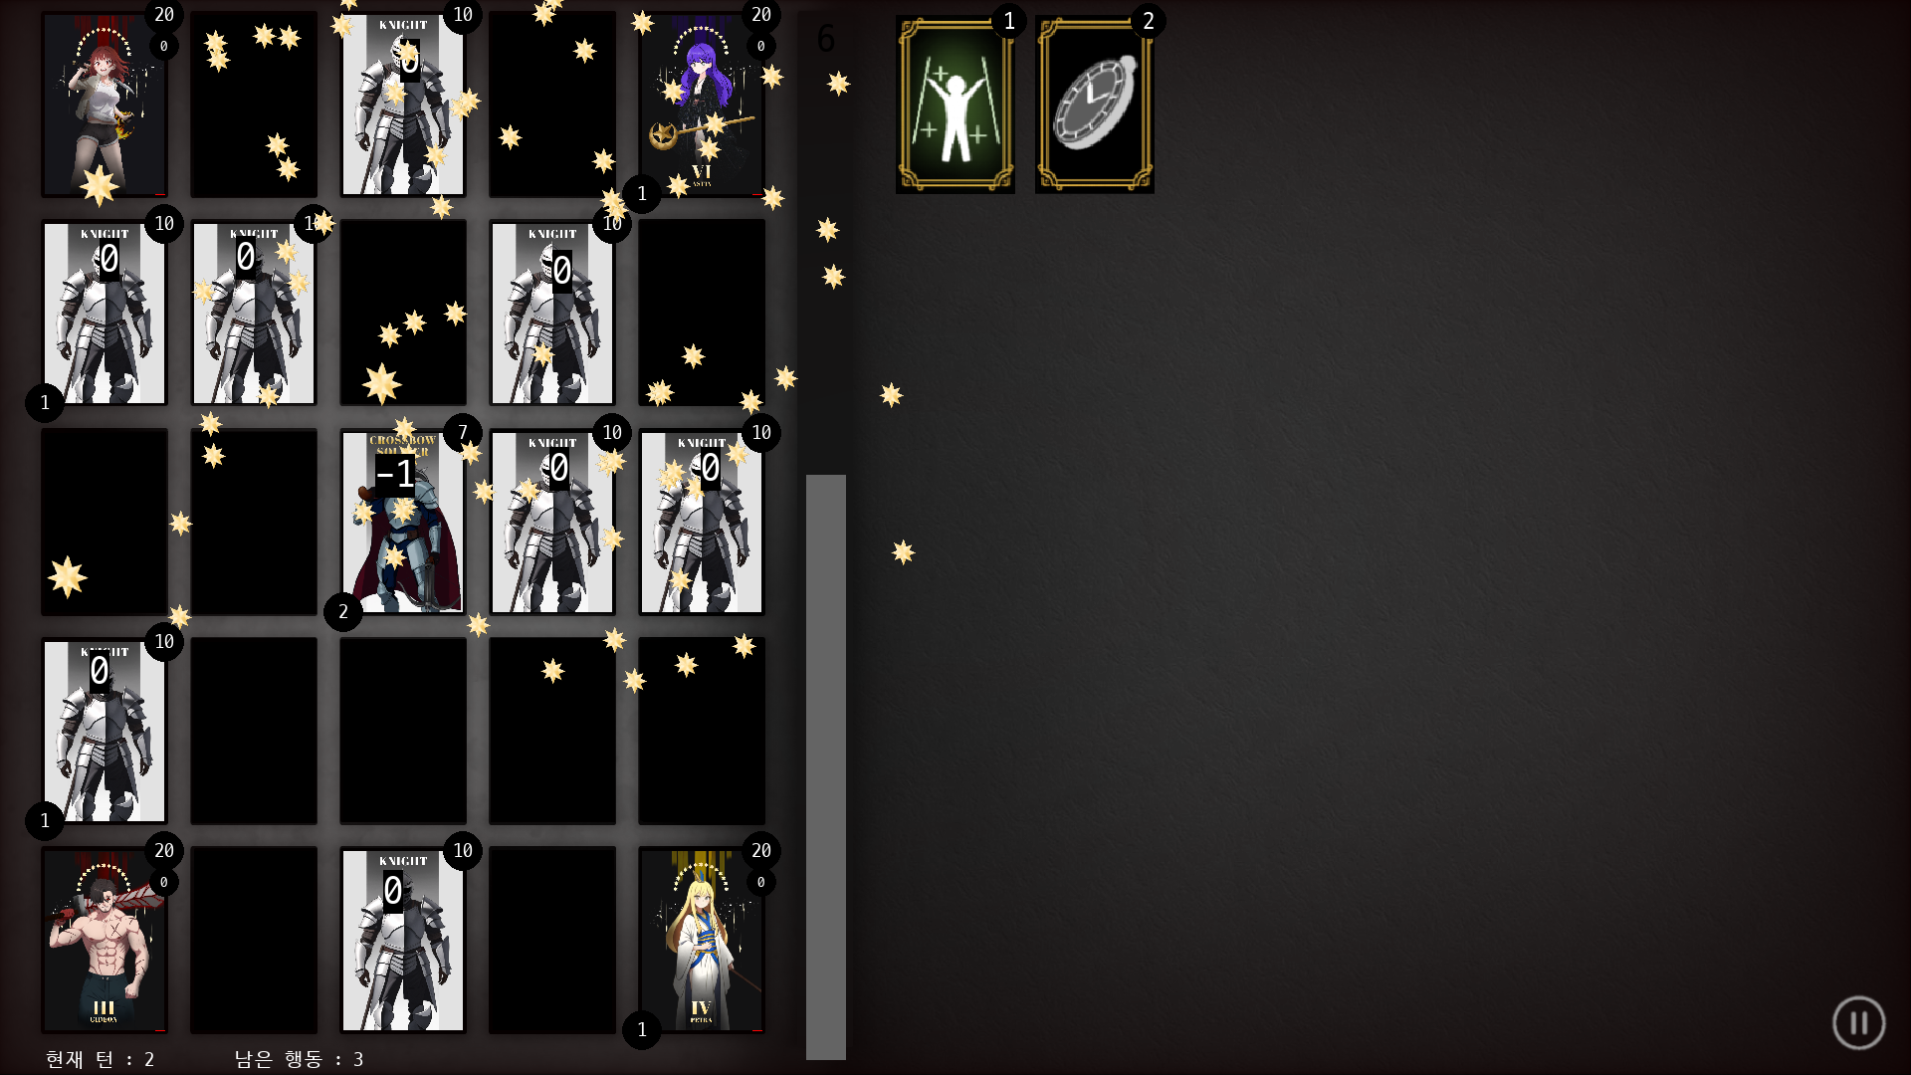
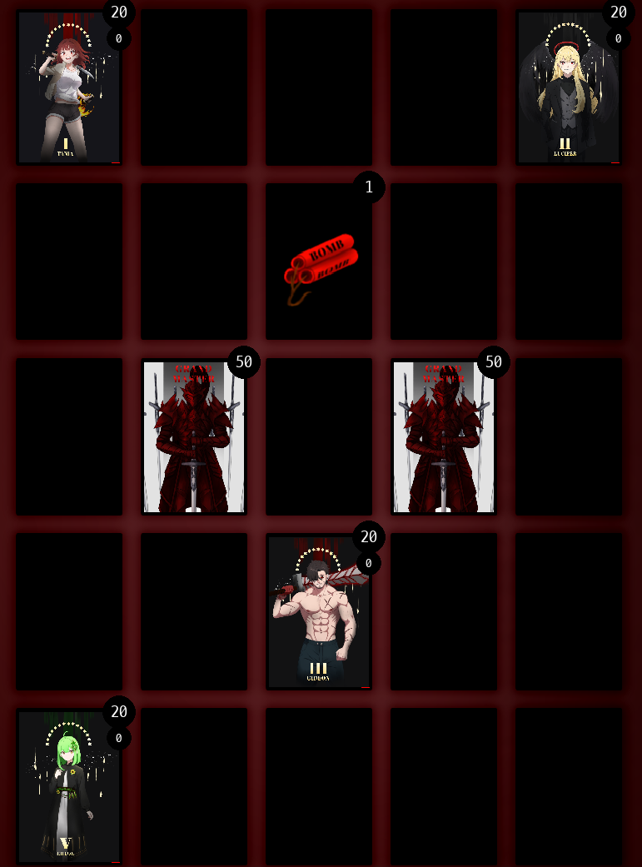
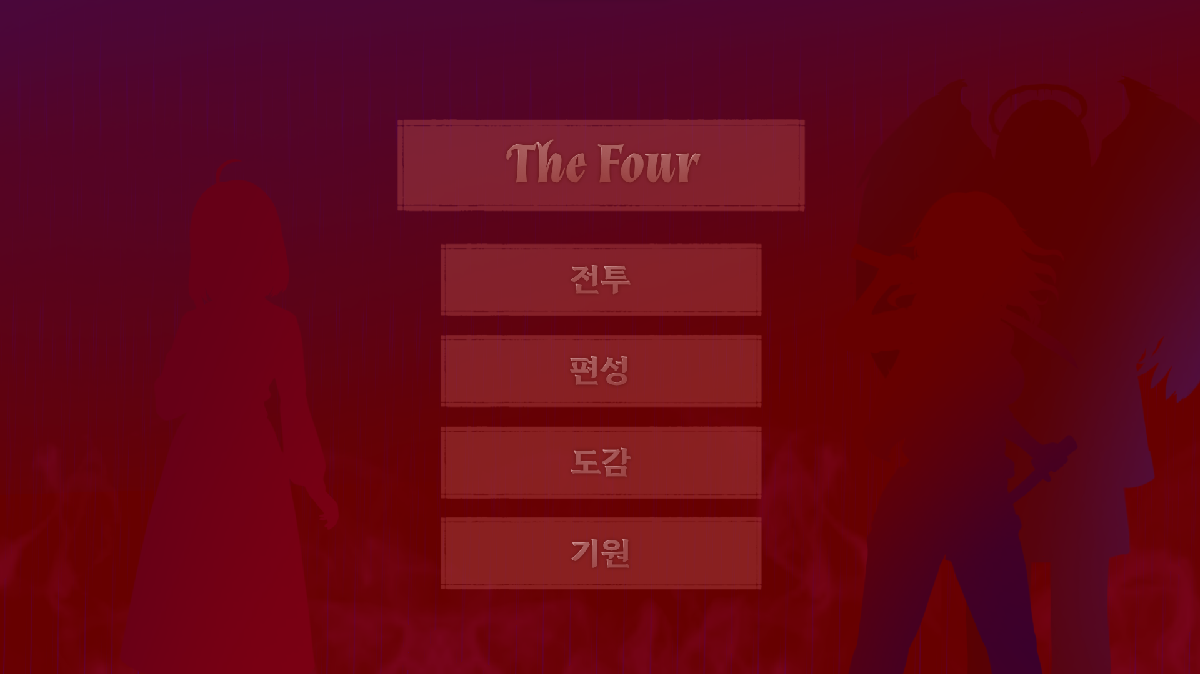
5*5 게임판에서 진행되는 수집형 서브컬처 전략게임 : DECADE
https://github.com/hichan0310/cardgame
개발자 신희찬
디자이너 김승연

Slide 2
목차
간단한 게임 설명
게임 방법
코딩 소스 설명(캐릭터 디자인 부분)
발전 방향
참고자료

Slide 3
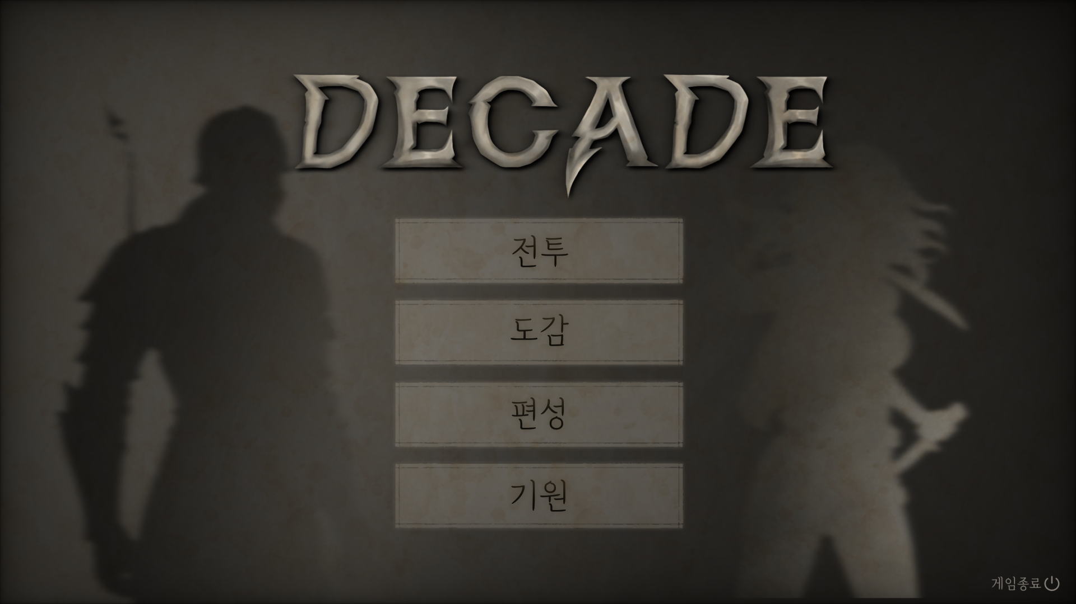
게임에 대한 간단한 설명
메인 화면
이동

Slide 4
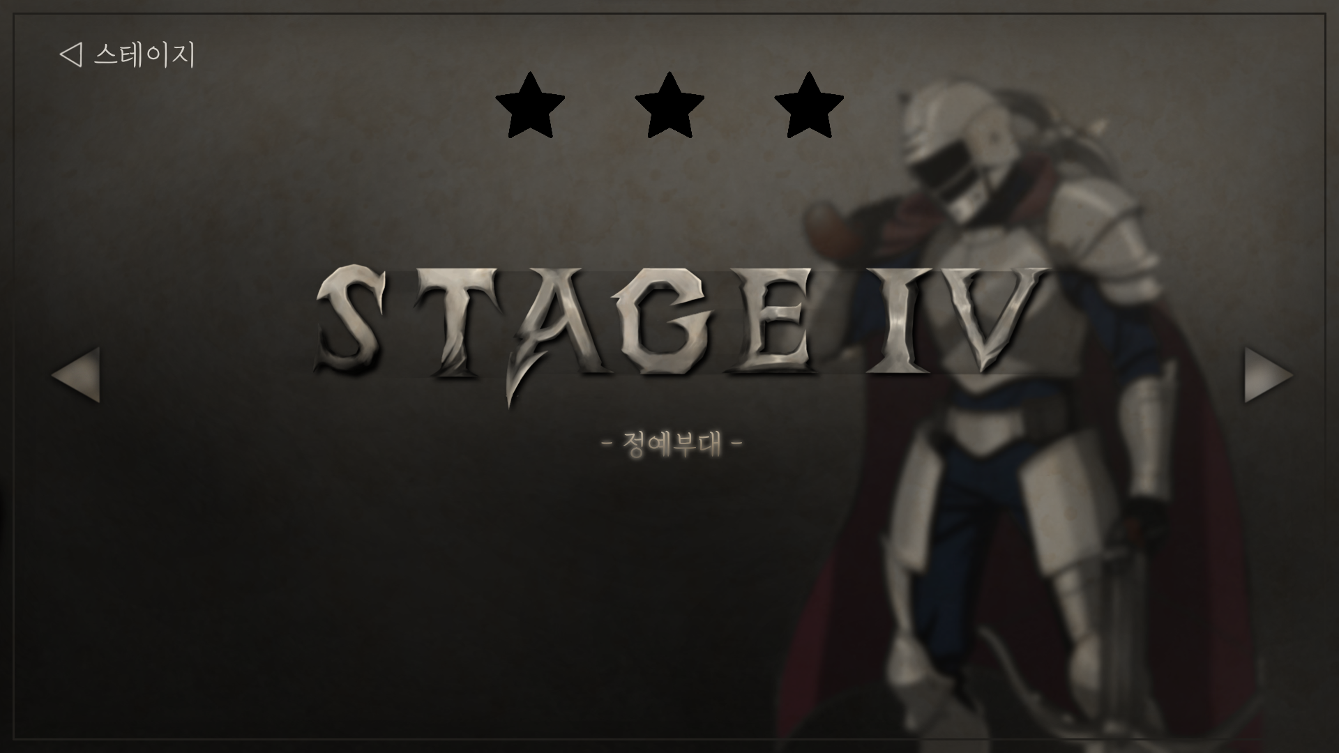
게임에 대한 간단한 설명
스테이지 선택 화면
글씨 부분을
클릭하여 시작
나가기
이동

Slide 5
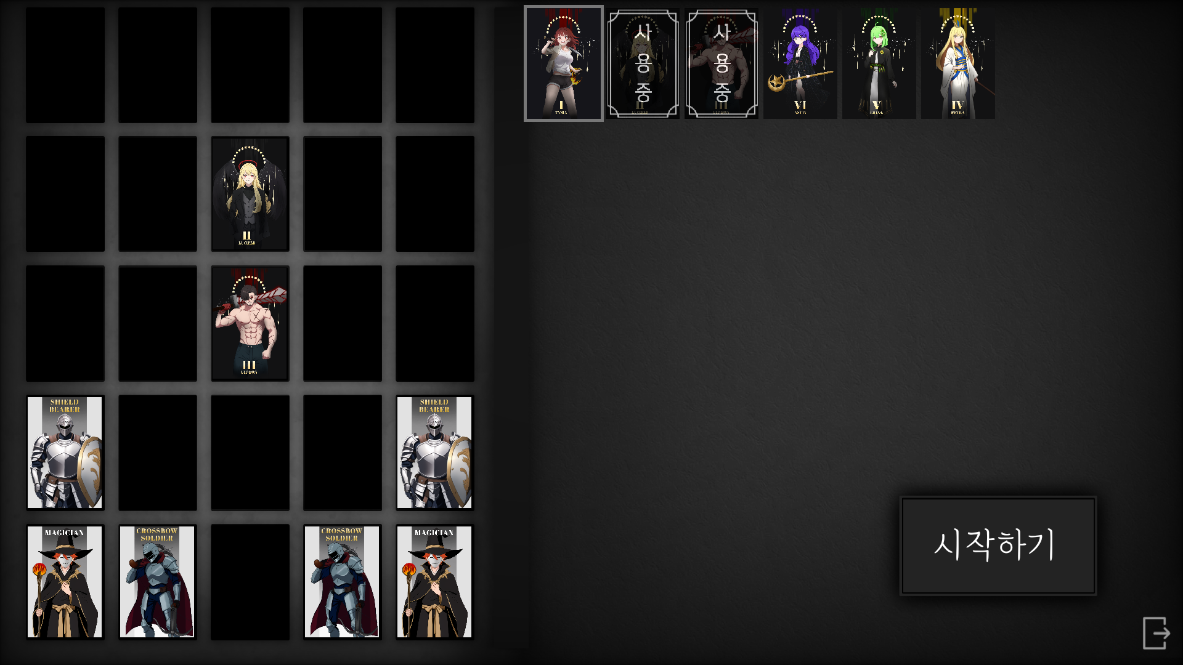
게임에 대한 간단한 설명
캐릭터 선택 화면
클릭하면 취소됨
캐릭터를 선택하고
사용 가능 칸을 클릭하면 캐릭터가 배치됨
시작, 나가기

Slide 6
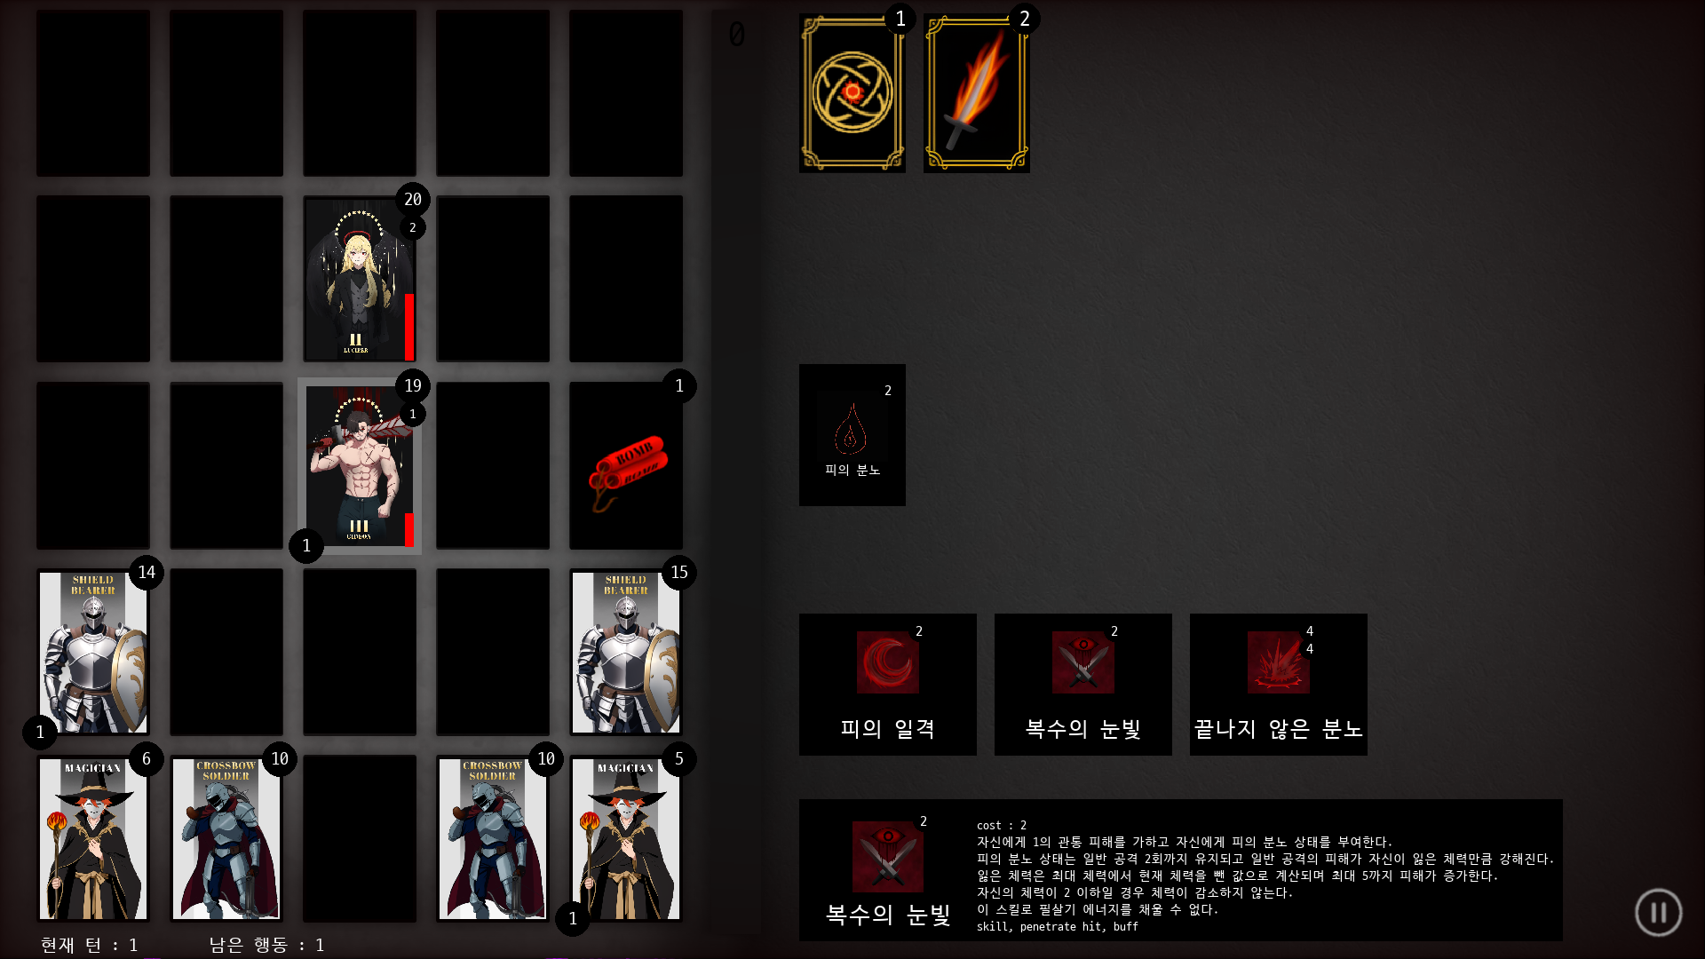
게임에 대한 간단한 설명
게임 진행 화면
여긴 좀 복잡함
영상으로 확인

Slide 7
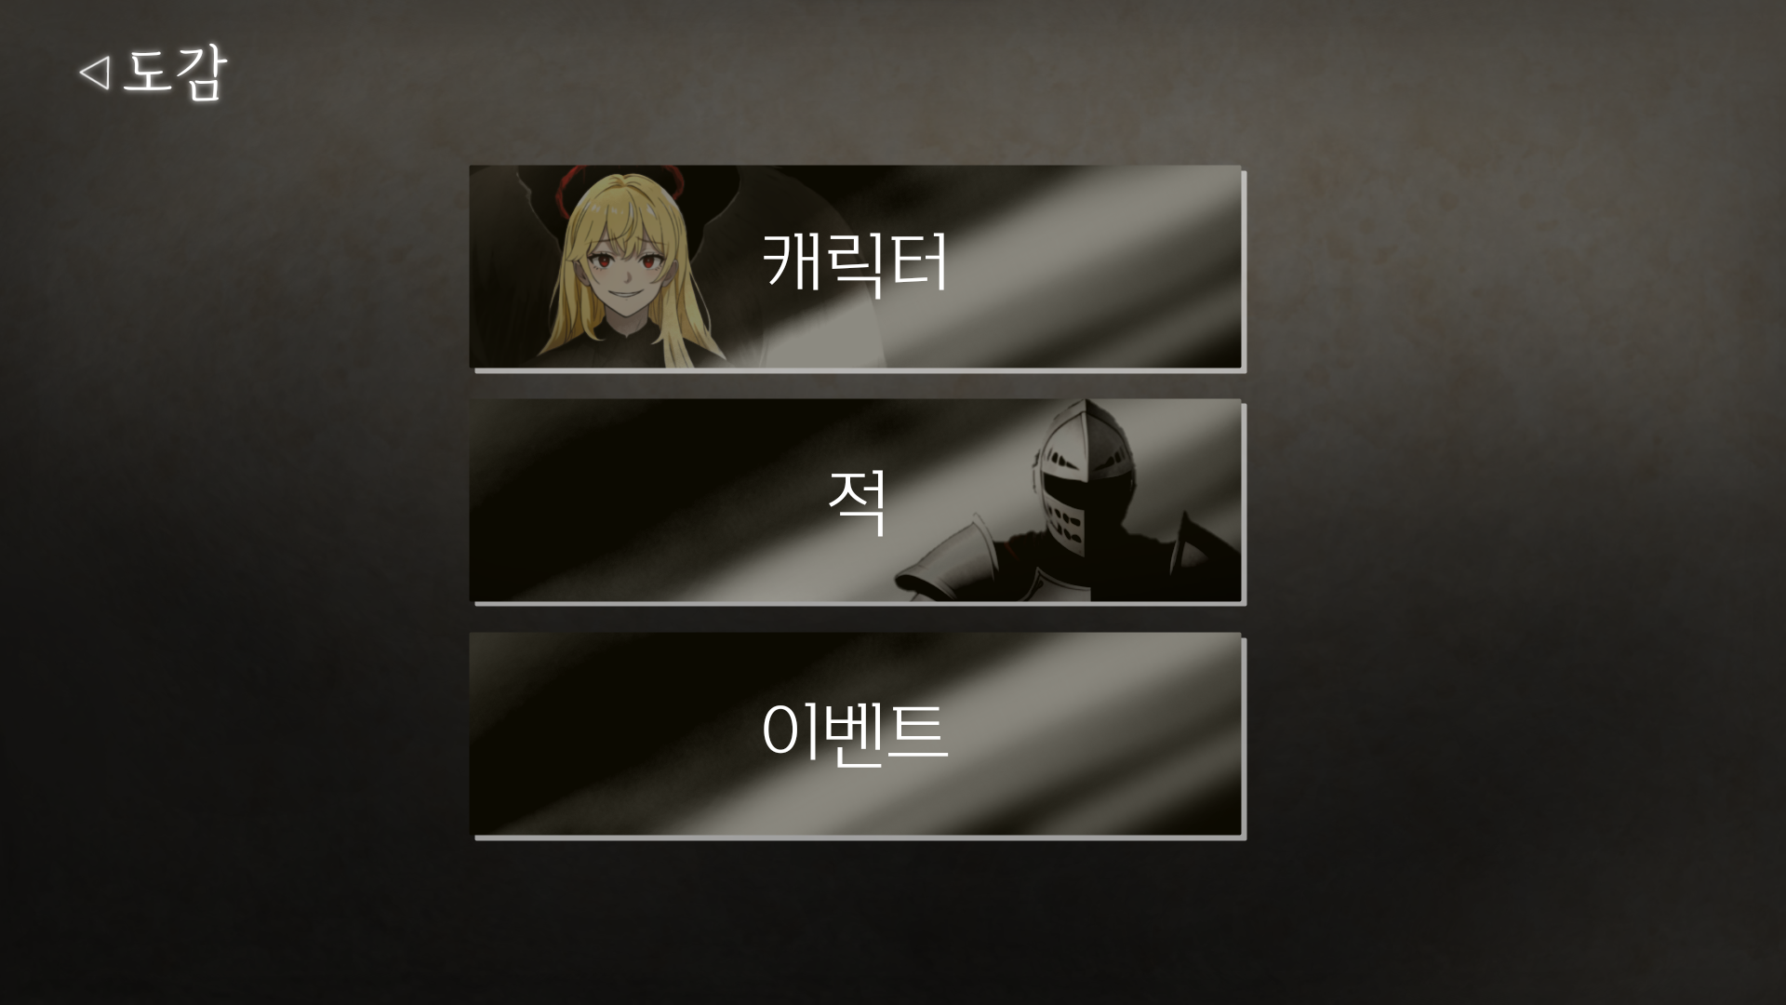
게임에 대한 간단한 설명
도감
이동

Slide 8

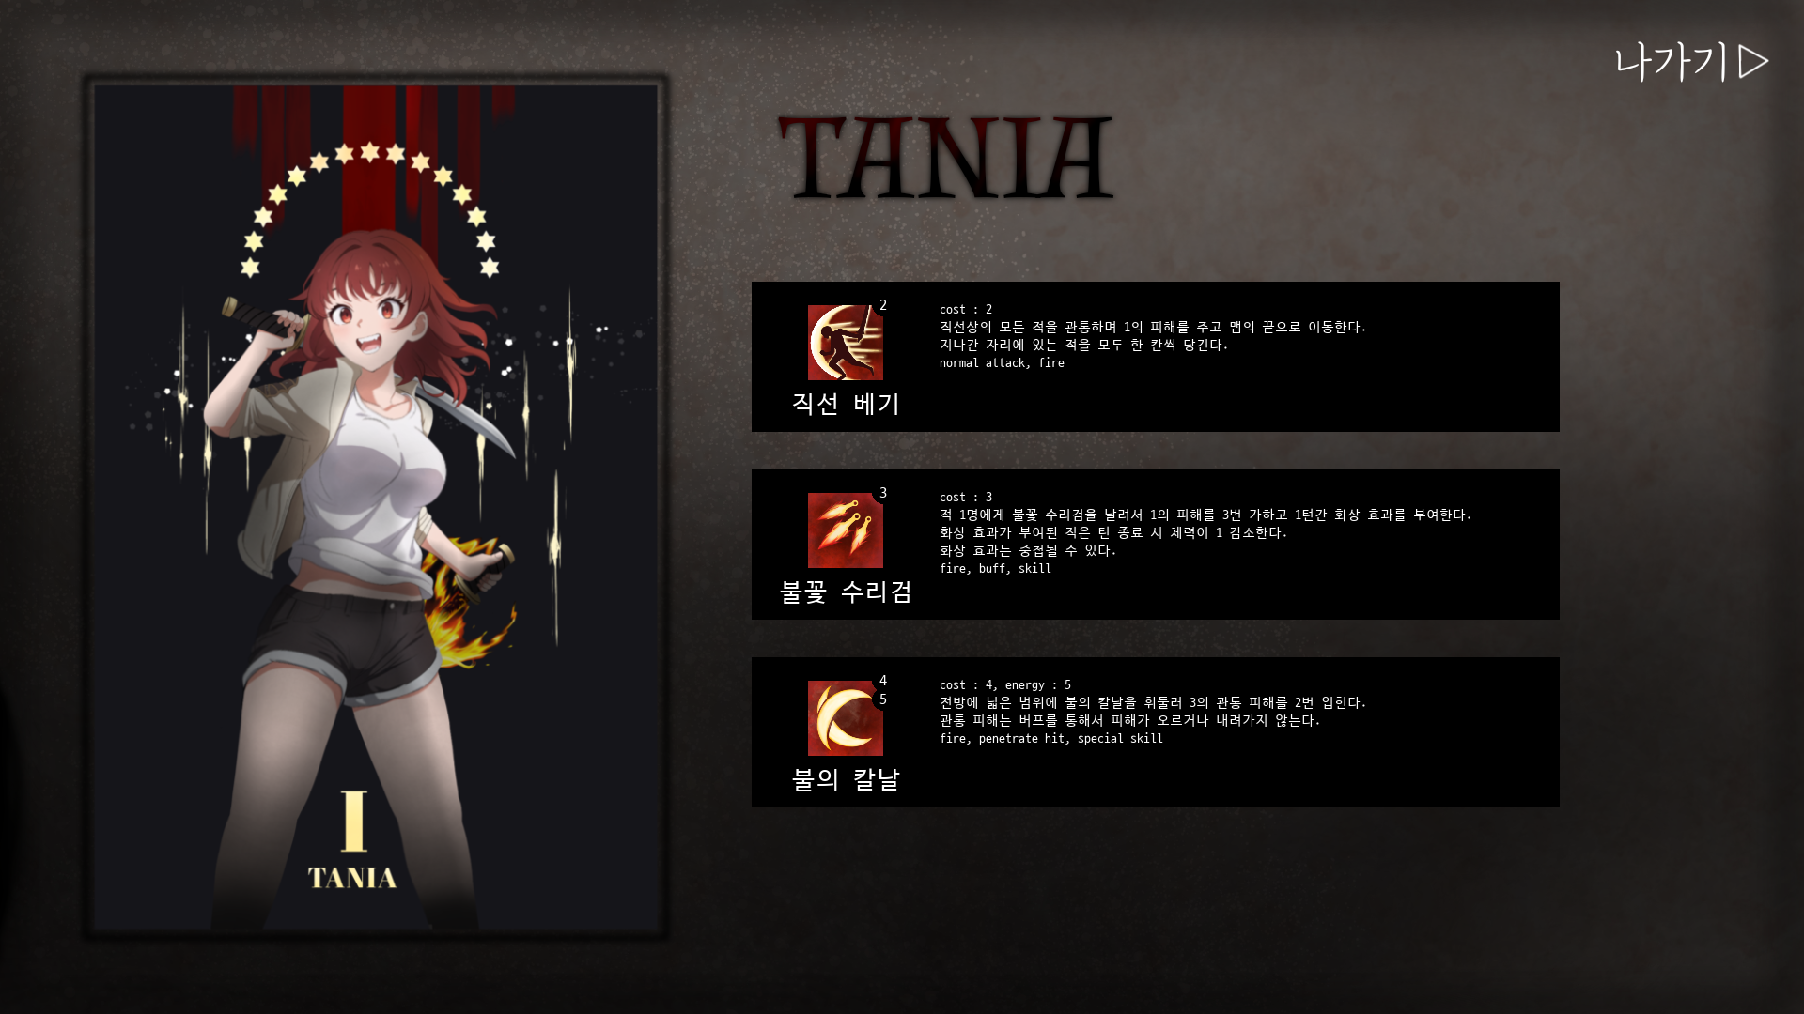
게임에 대한 간단한 설명
나가기
도감 - 캐릭터
이동

Slide 9
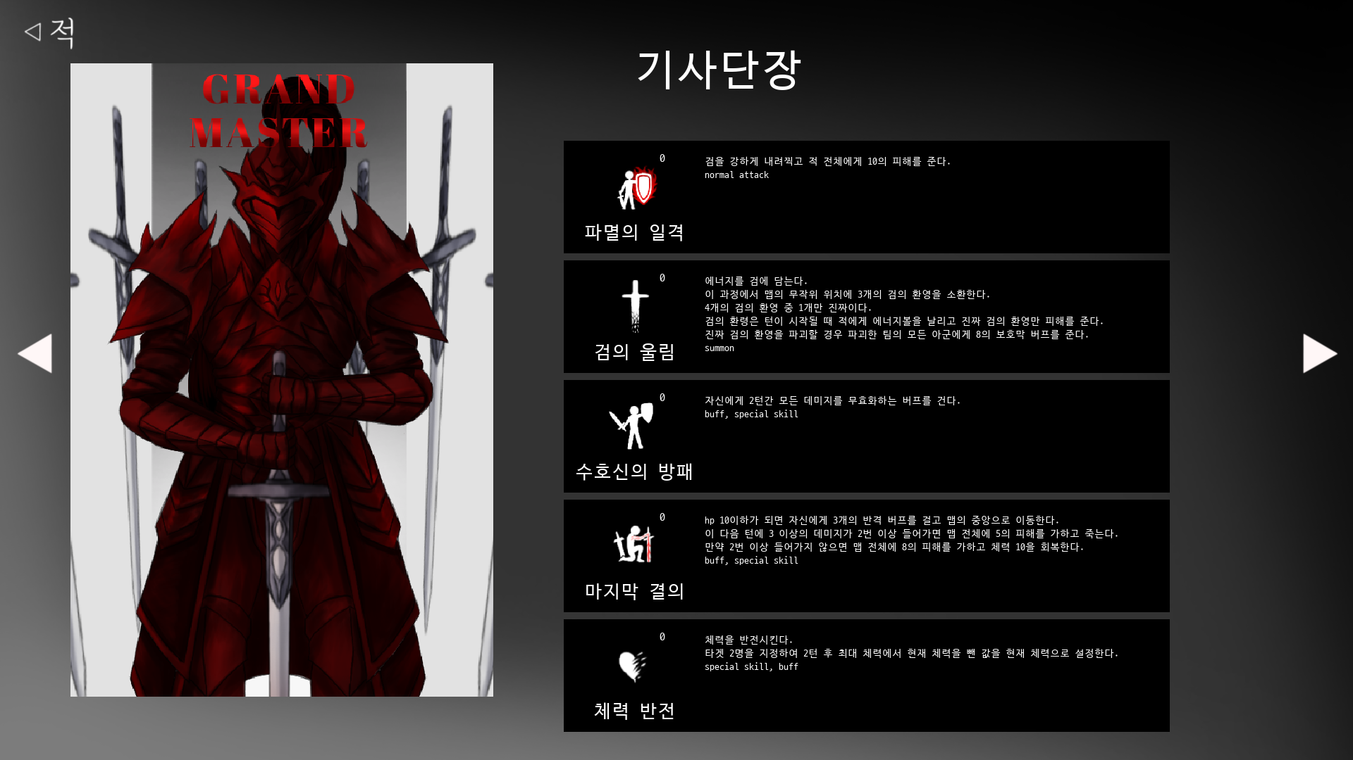
게임에 대한 간단한 설명
도감 - 적
이동

Slide 10
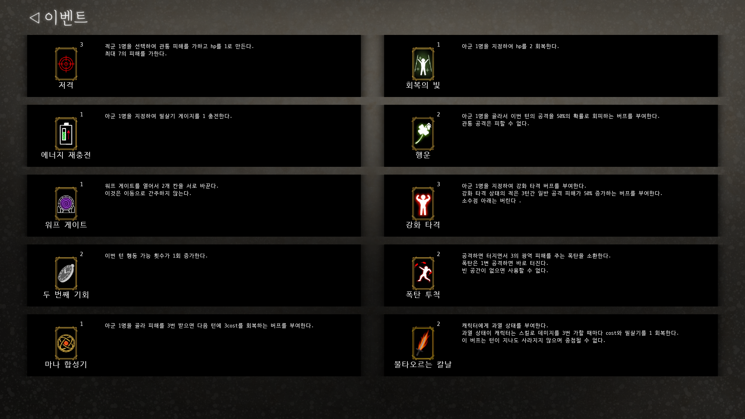
게임에 대한 간단한 설명
도감 – 이벤트(이벤트 카드)
나가기

Slide 11
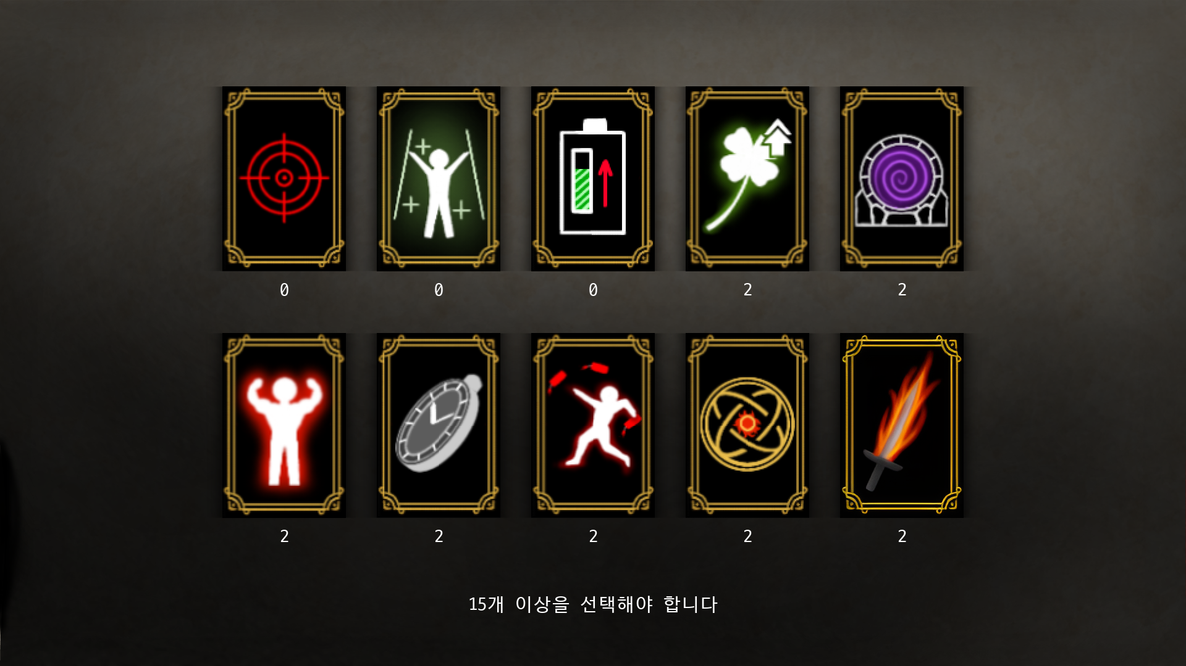
게임에 대한 간단한 설명
편성(이벤트 카드 편성)
여기에서 편성한대로
이벤트 카드가 섞여서 나옴
클릭하여 0~2 순환
저장, 나가기

Slide 12
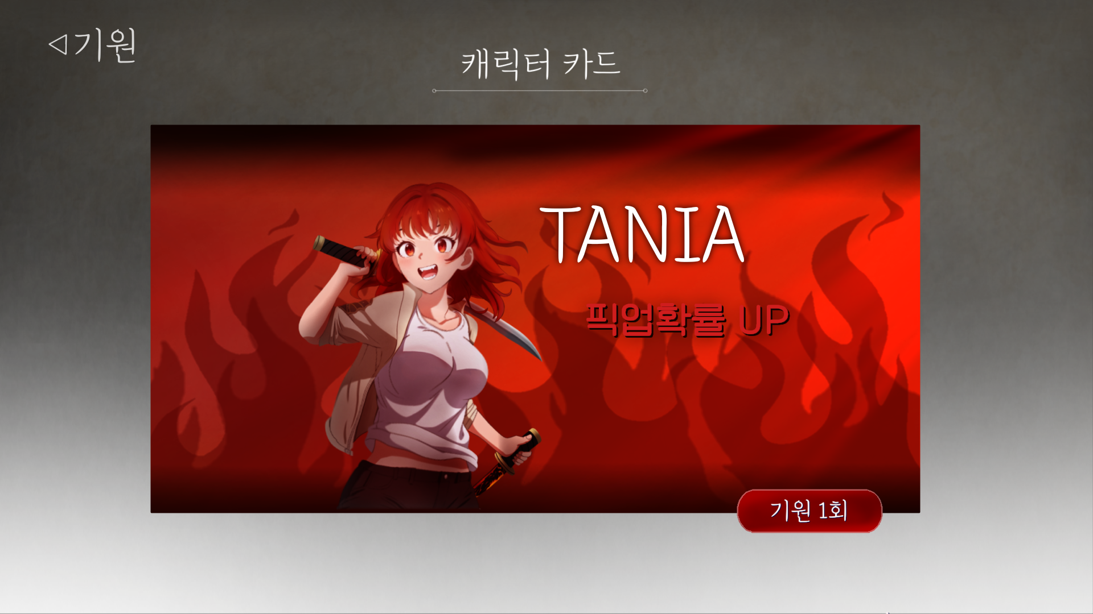
게임에 대한 간단한 설명
실제로 캐릭터 수집하는 건
아직 구현하지 않았고
가챠 연출만 나옵니다.
기원(가챠)
나가기
기원 돌리기

Slide 13





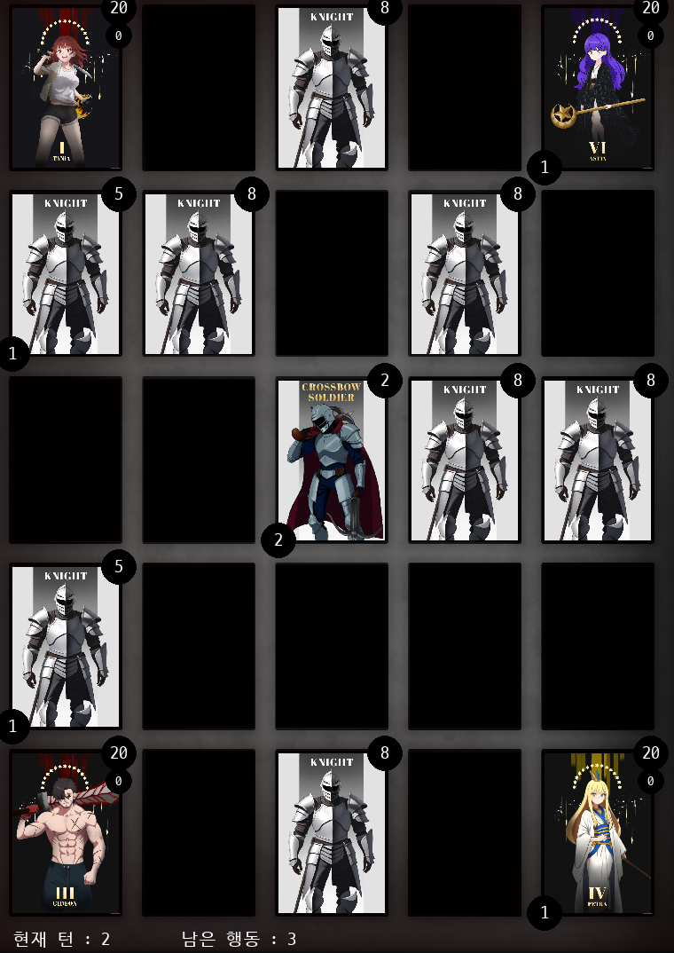
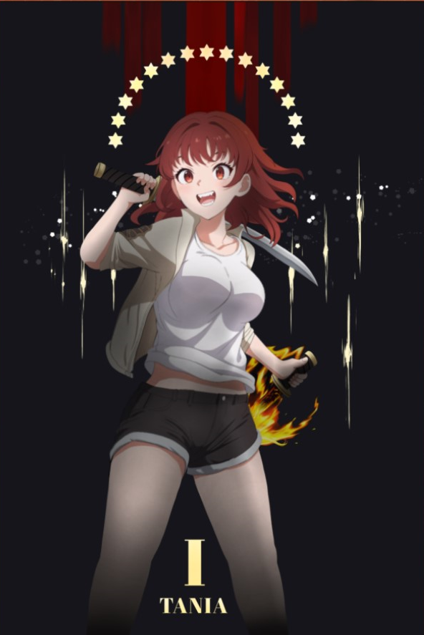





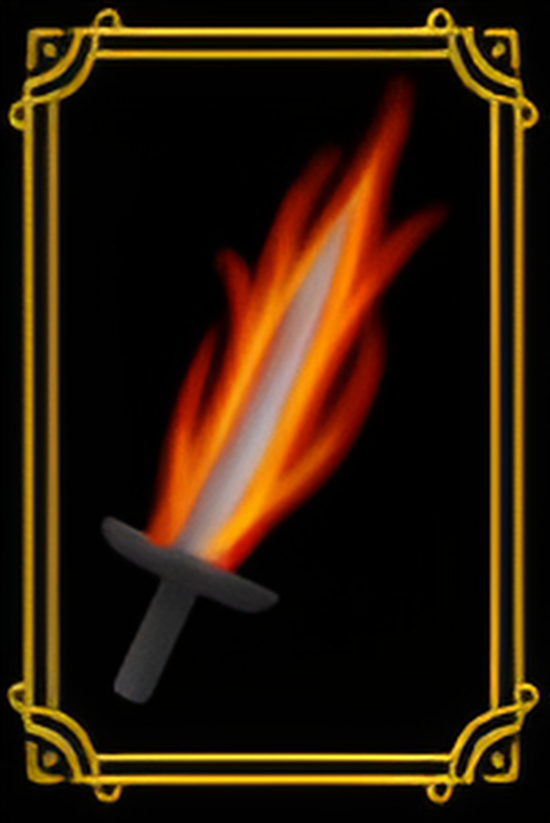


게임에 대한 간단한 설명
5*5 게임판의 원하는 위치에 캐릭터를 둘 수 있다.
공격 범위에 따라 아군이 아군을 때릴 수도, 적군이 적군을 때릴 수도 있다.
캐릭터, 적의 경우 체력이 있고 피해를 받으면 그 데미지만큼 체력이 감소한다.
소환물의 경우 버프를 걸 수 없고 모든 피해는 1로 계산된다.
캐릭터와 적들의 스킬을 잘 읽어보고 전투하는 것을 추천한다. 캐릭터 매커니즘이 좀 복잡하다.
조작법
대부분 클릭으로 조작할 수 있다.
전투할 때 칸을 선택하면 붉은색 표시가 생긴다.
스킬을 선택하면 그 스킬의 사용 가능 범위가 회색으로 표시된다.
임의의 이벤트 카드를 선택하고 코스트 바를 클릭하면 카드를 버리고 코스트 1을 보충할 수 있다.
캐릭터 오른쪽 위 숫자는 위에서부터 체력과 에너지이다.
에너지 최대치는 캐릭터마다 다르고 최대치를 모아야 필살기를 사용할 수 있다.
최대치를 모으지 않았다면 필살기의 공격 가능 범위가 나타나지 않는다.

Slide 14
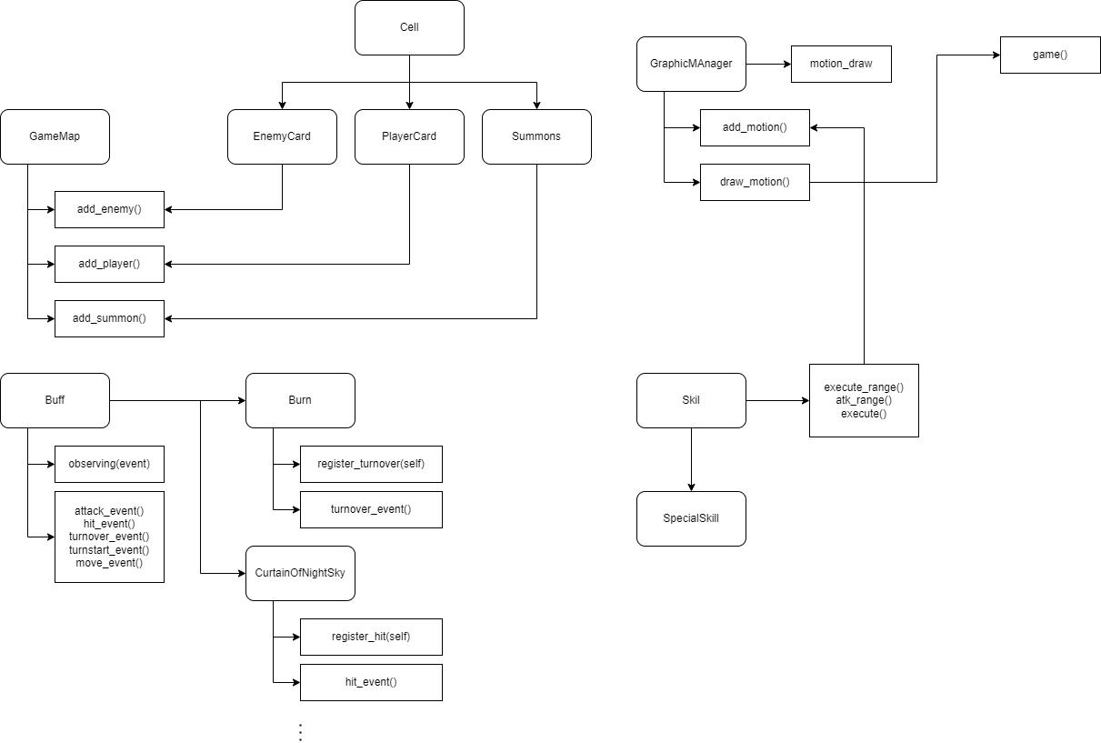
게임에 대한 간단한 설명
스킬 구성과 이벤트 카드가 주는 다양한 효과들을 이용하여
캐릭터, 적에게 버프를 주고 적의 패턴을 피하면서 진행한다
기본적으로 캐릭터 스킬에 대한 이해가 필요하여
난이도가 있는 게임이다

Slide 15
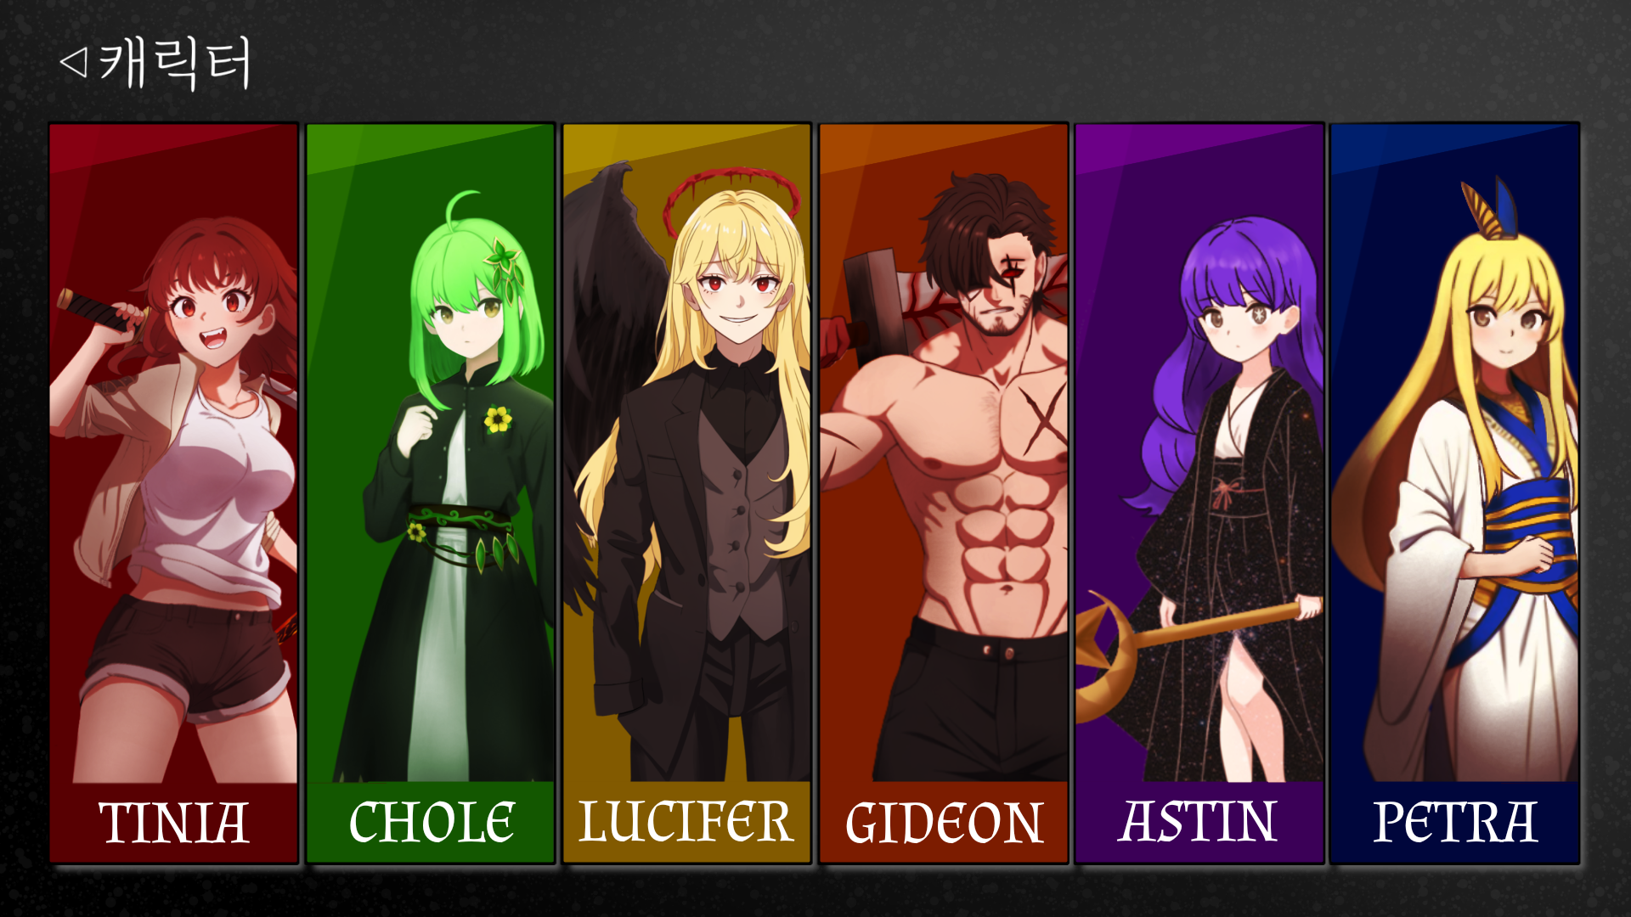
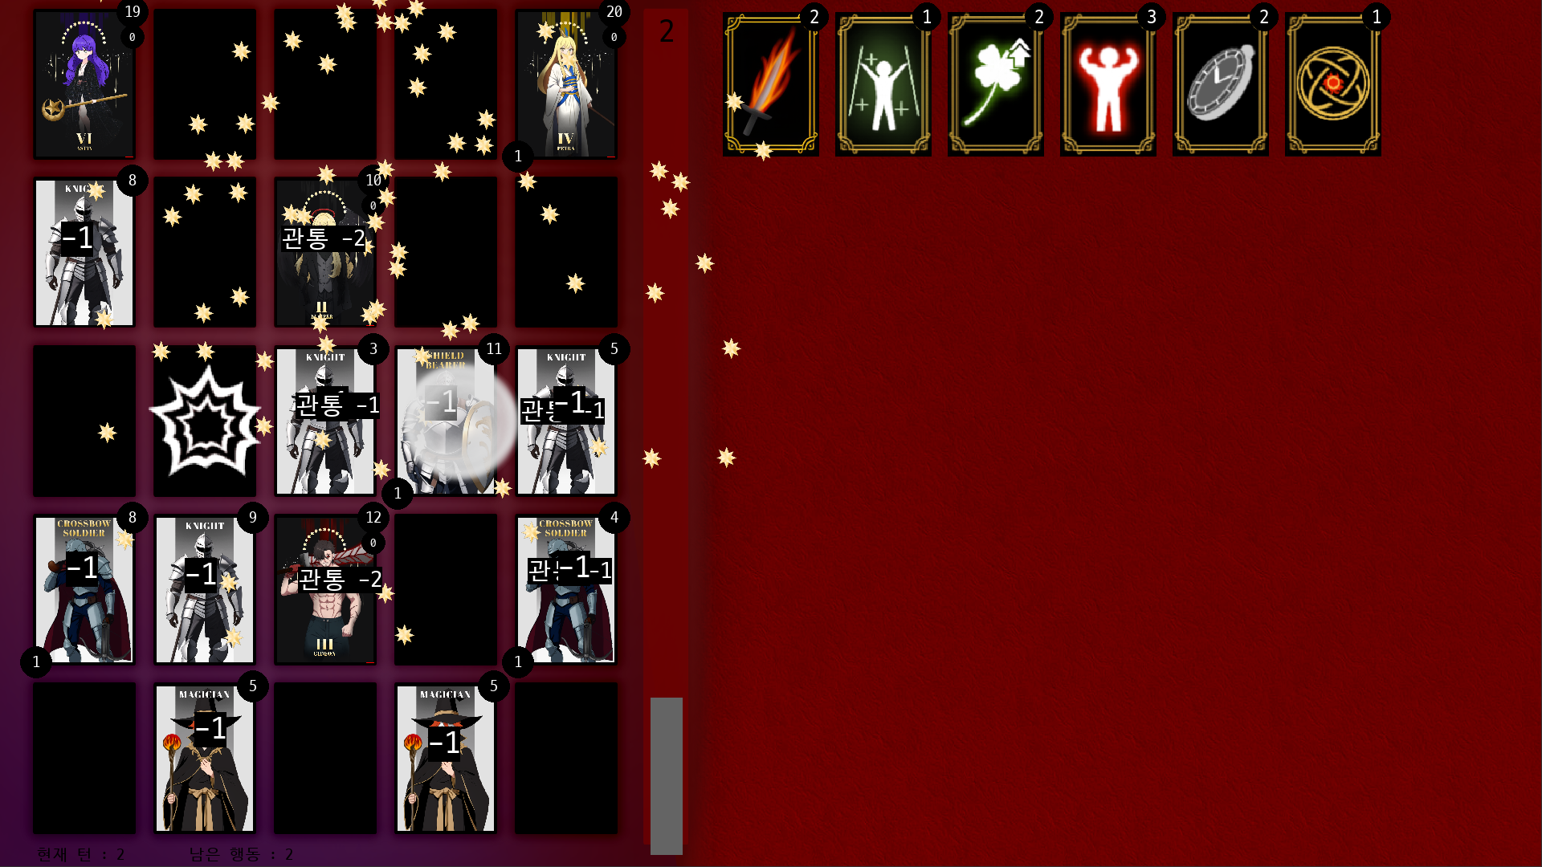
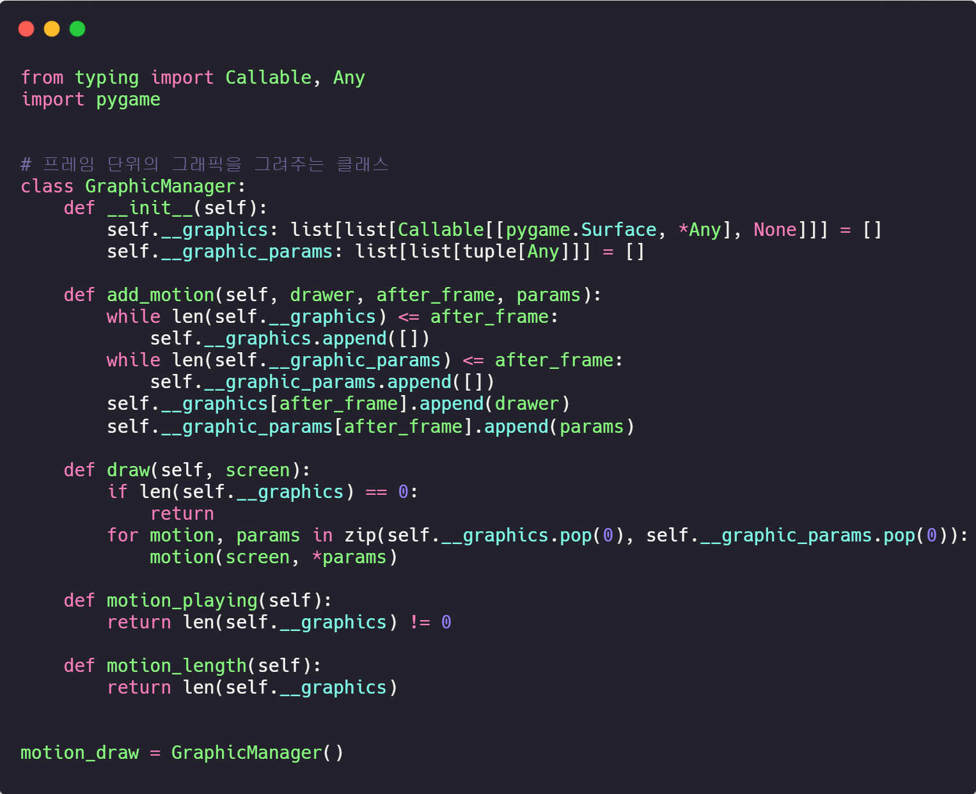
총 31개의 스킬
총 16개의 버프

Slide 16
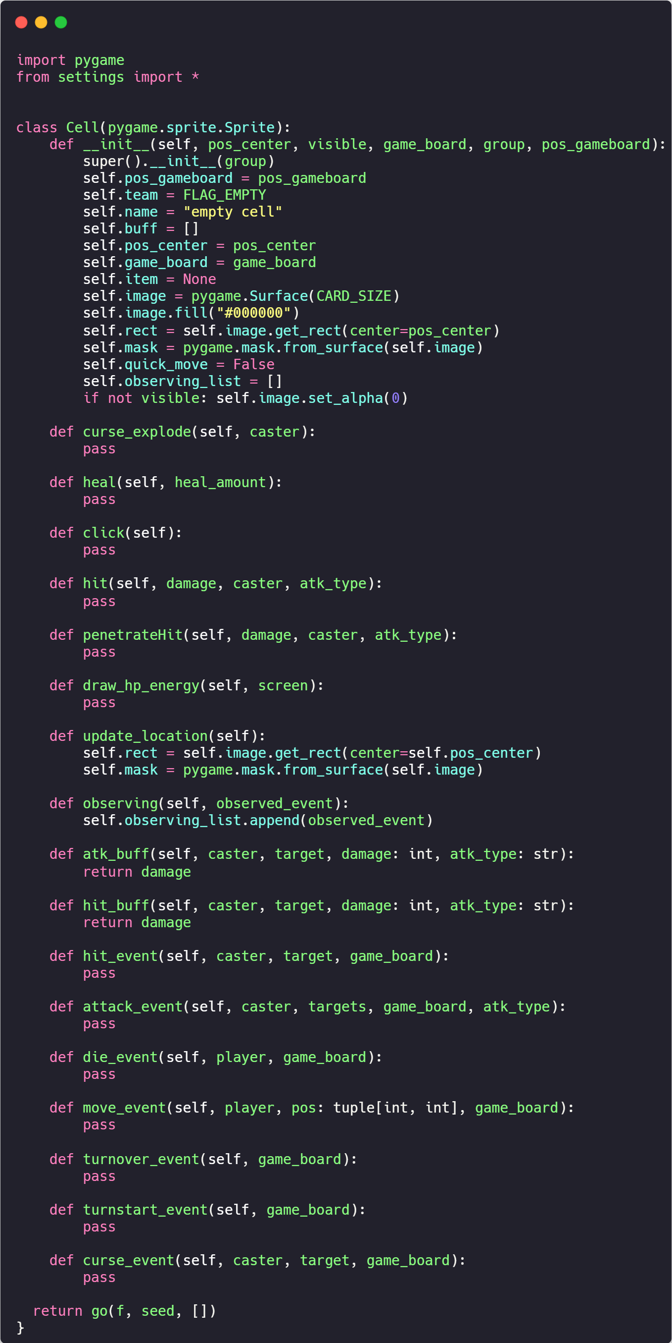
after_prime 이후에
screen, *params를 넘겨주고
drawer 함수를 실행시켜라

Slide 17
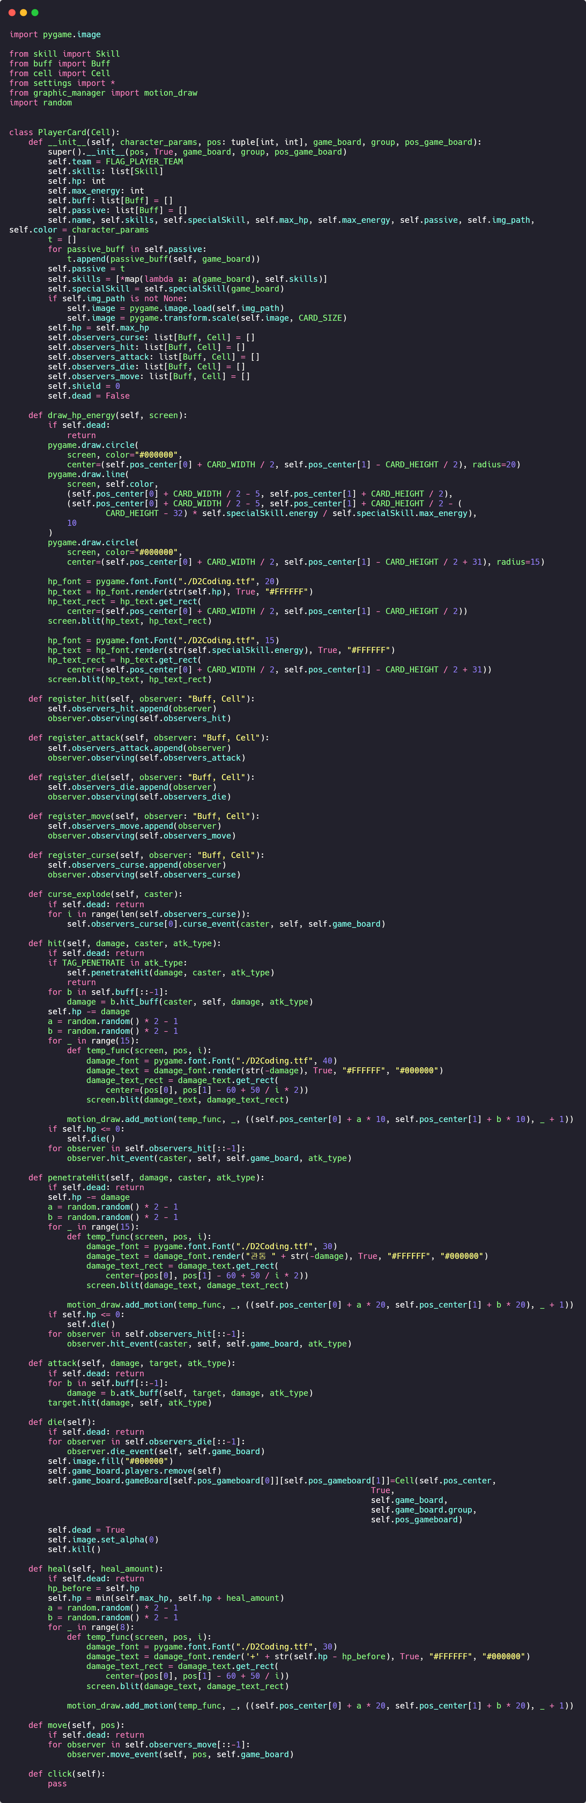
5*5 게임판에서의
한 칸을 나타내는 클래스
아래의 함수는
오버라이딩됨

Slide 18
cell을 상속받음

Slide 19
옵저버 패턴을 위한
register 함수

Slide 20
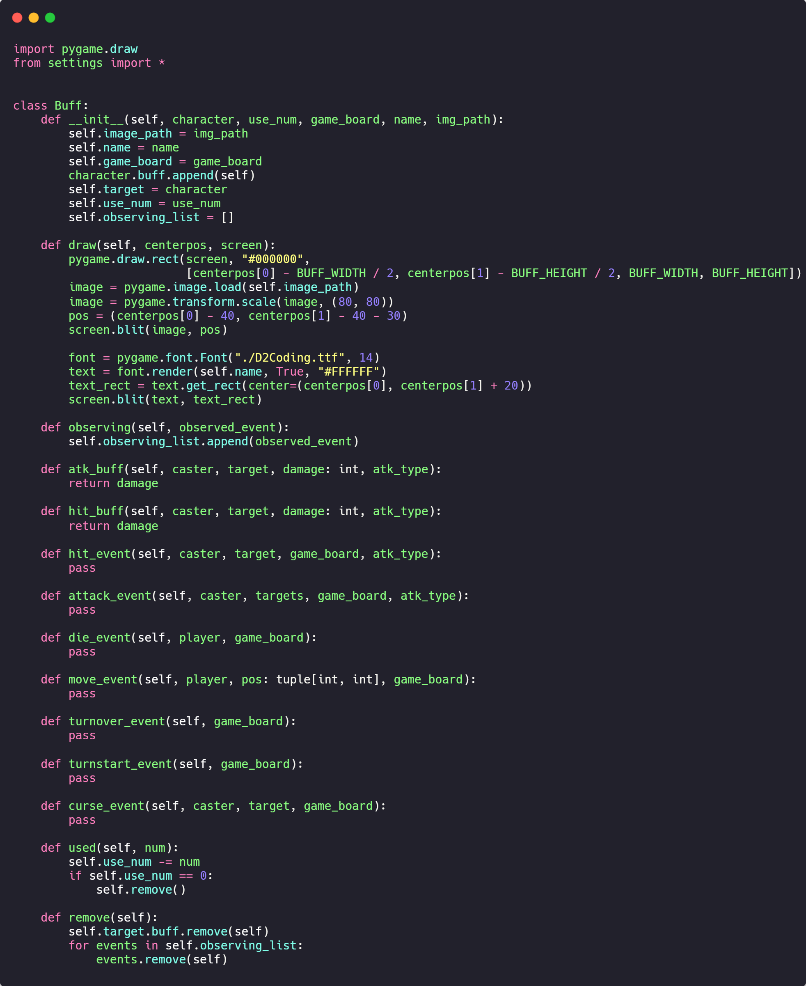
atk_type에 있는 태그에 따라 다른 반응이 나올 수 있음
이벤트를 발생시킴

Slide 21
효과를 부여하는
버프 클래스

Slide 22
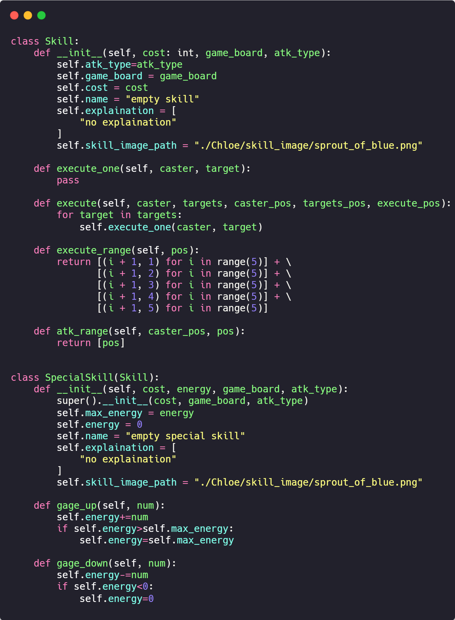
각 이벤트에서 버프에 맞게
오버라이딩될 함수들

Slide 23
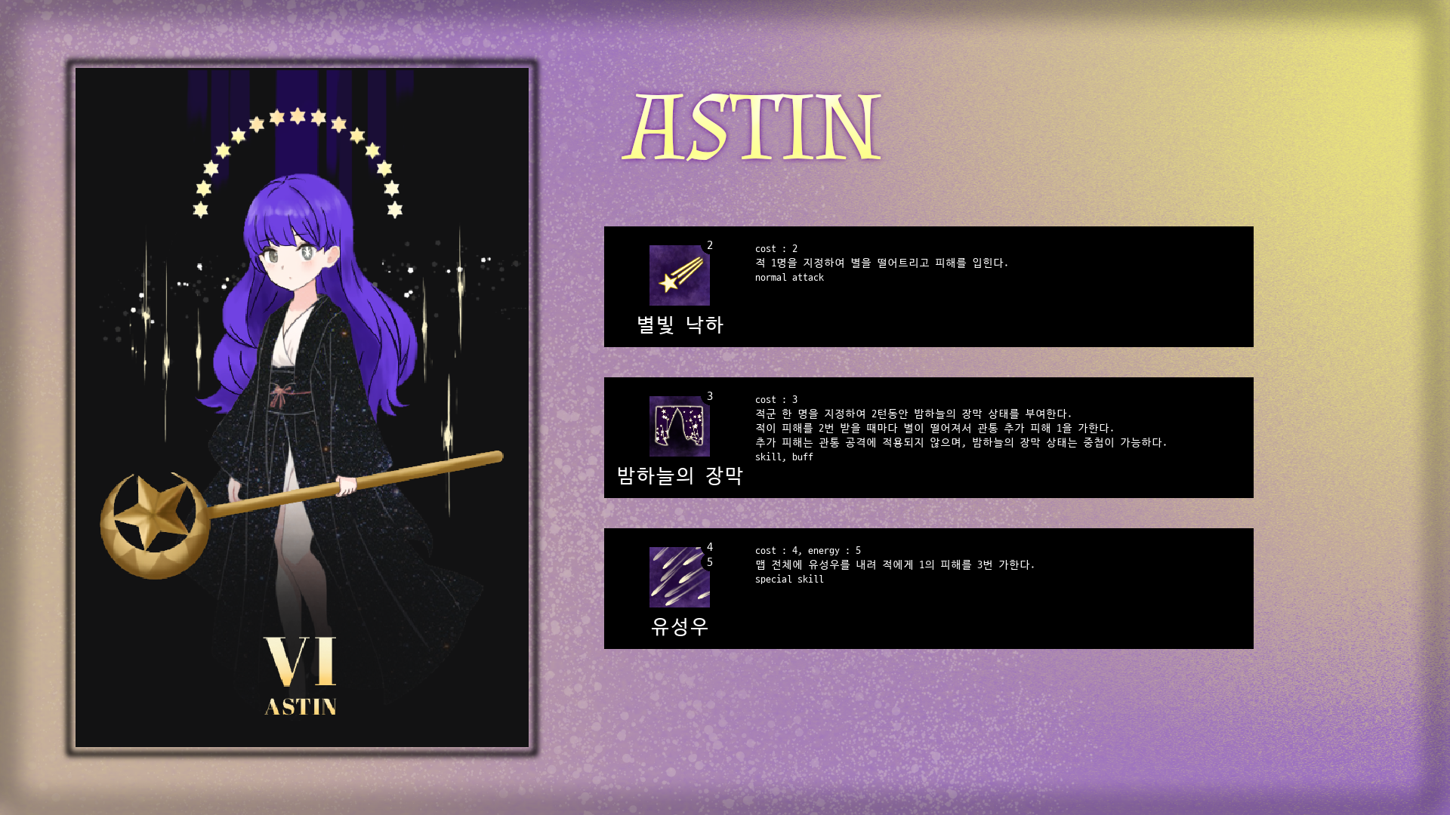
스킬을 구현하는 클래스
필살기 시전 시 필요 에너지

Slide 24
스킬, 버프 클래스를 만든 방법

Slide 25
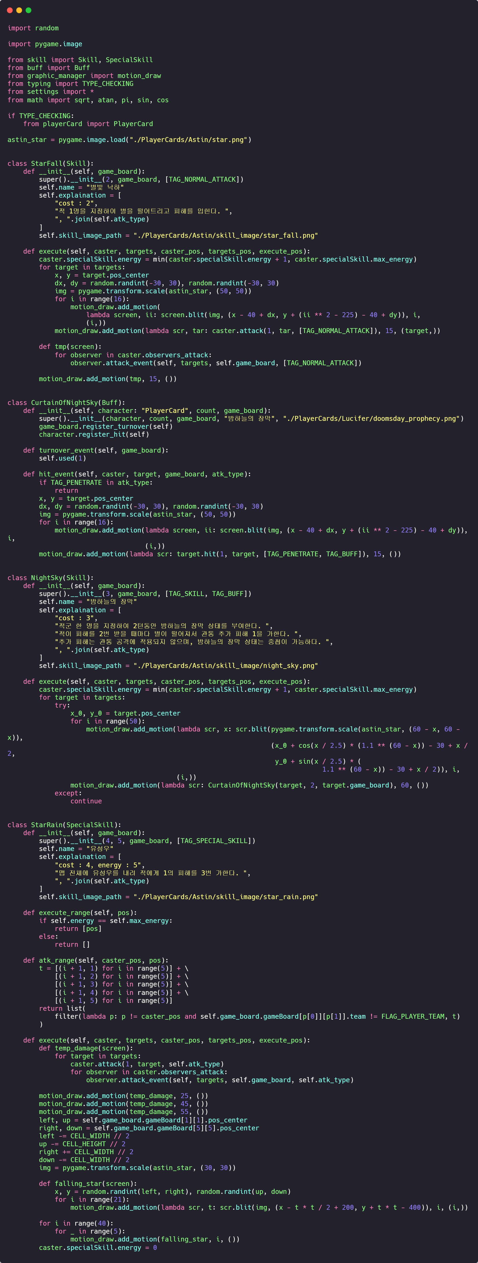
Skill을 상속받는다
별이 떨어지는 모션을
그려주는 부분

Slide 26
Buff를 상속받는다
character의 hit event를
수신할 수 있도록 한다
hit event가 발생하면
추가로 피해를 가한다

Slide 27
스킬 모션을 그려주는 부분
밤하늘의 장막 버프를 생성함

Slide 28
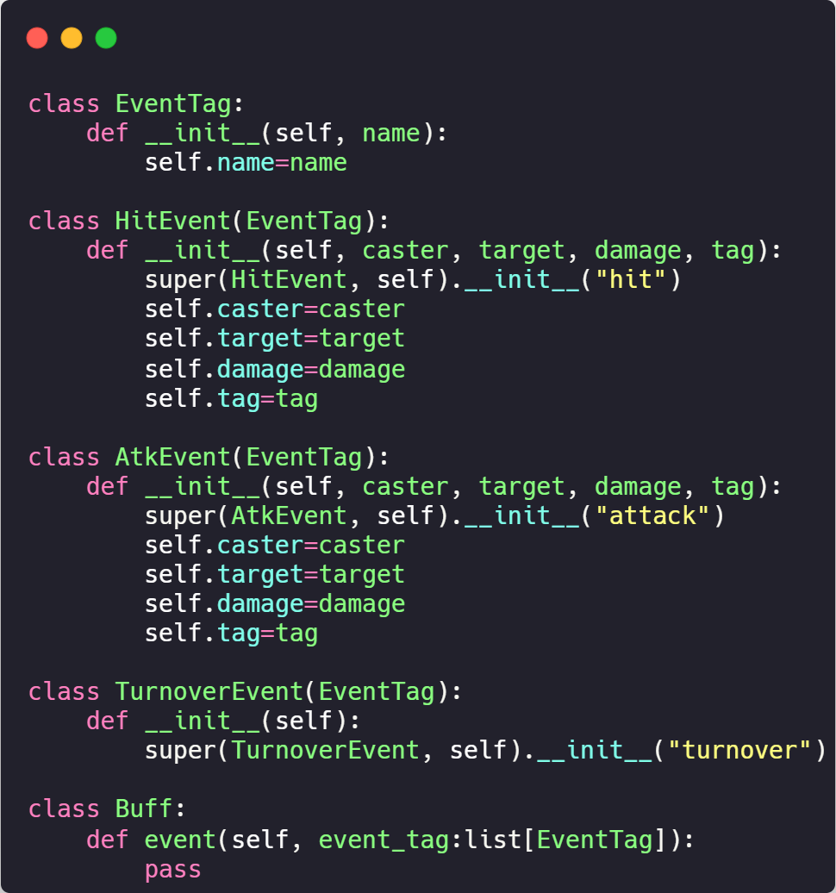
이렇게 하면 더 편했을 듯
이것들 외에는 단순 구현
딱히 복잡한 부분은 없다
3번 나누어서 피해를 준다
별 하나가 무작위 위치에
떨어지도록 한다
총 200개가 떨어진다.

Slide 29
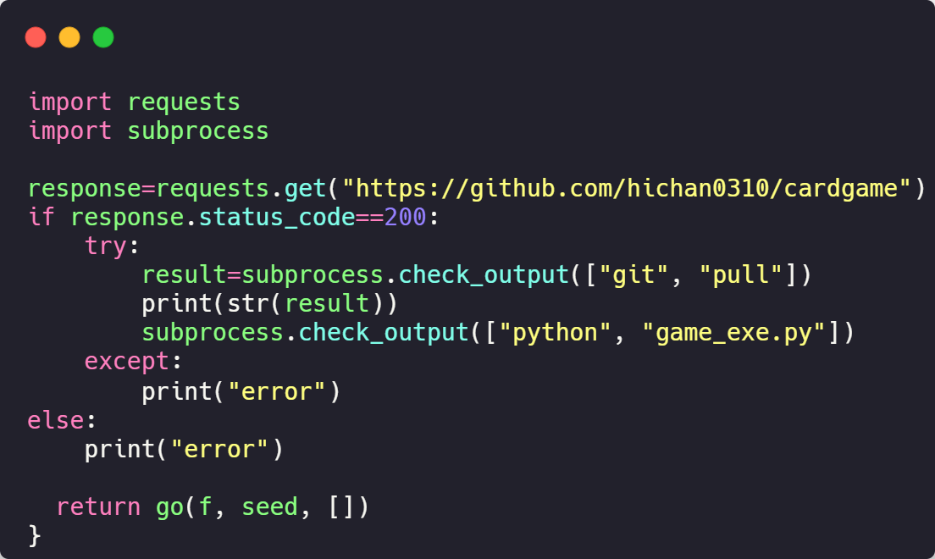
업데이트 기능
이 코드는 깃허브 레포지토리에서
자동으로 pull하고 게임을 실행시킨다.
신규 캐릭터, 이벤트 카드 업데이트에 활용될 수 있다.
이것 때문에 지금 찍어둔 플레이 영상과
나중에 실제로 실행시켰을 때의 코드가
달라져 있을 수도 있다.

Slide 30
이렇게 하면 더 편했을 듯
추가 발전 방향
버프와 스킬, 이벤트 카드를 굉장히 많이 만들 수 있음
전용 이벤트 카드와 캐릭터 카드 설계 가능
motion_draw 객체를 이용하여 많은 스킬 모션 설계 가능
이벤트 태그, 캐릭터 육성 등의 요소를 넣으면
더 다양한 캐릭터와 조합을 만들 수 있고
조금 더 복잡한 붕괴 스타레일 변형 형태가 될 것으로 보인다.
캐릭터 카드와 그 전용 카드도 설계가 가능하다.
Tania, 불타오르는 칼날의 경우
3타로 이루어진 스킬 구조 때문에 조합이 좋다.
Lucifer의 경우 버프 태그의 피해를 증가시키는
캐릭터, 이벤트 카드를 만들어서 조합을 짜도록 할 수 있다.
그리고 원신 일곱 성인의 소환처럼 PVP를 넣는다면
꽤 재밌는 전략게임이 될 것이라고 생각한다.

Slide 31
참고자료
디버깅하기 힘들어서 다른 사람이 만든 코드는 참조하지 않았습니다.
제가 이전에 만들었던 파이게임 프로젝트는 조금 참고했습니다.
https://github.com/hichan0310/ice_hockey
[BGM 출처]
Track - Alexander Nakarada - Fallout
Soundcloud - https://soundcloud.com/serpentsoundstudios
나눔뮤직 - https://tv.naver.com/v/12663965
이미지는 직접 그리거나 AI를 통해 그린 후 리터칭하였습니다.

